Slide 1
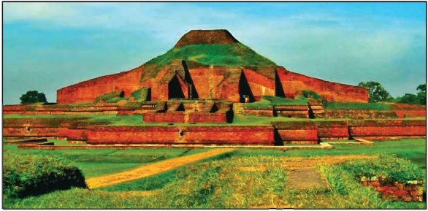
আজকের ক্লাসে সবাইকে স্বাগত

Slide 2
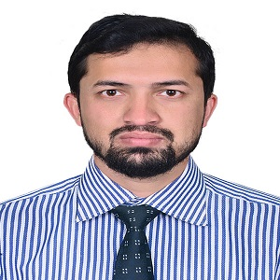
আবদুর রহিম
সহকারী শিক্ষক
রূপকানিয়া মডেল সরকারি প্রাথমিক বিদ্যালয়
সাতকানিয়া, চট্টগ্রাম।
মোবাইল: ০১৮১৮৮২৬৯৫৭
E-mail: rahimatgps@gmail.com
শ্রেণি: 4র্থ
বিষয়: বাংলা
সময়: ৪০ মিনিট
তারিখ: 26.১১.২০২০

Slide 3
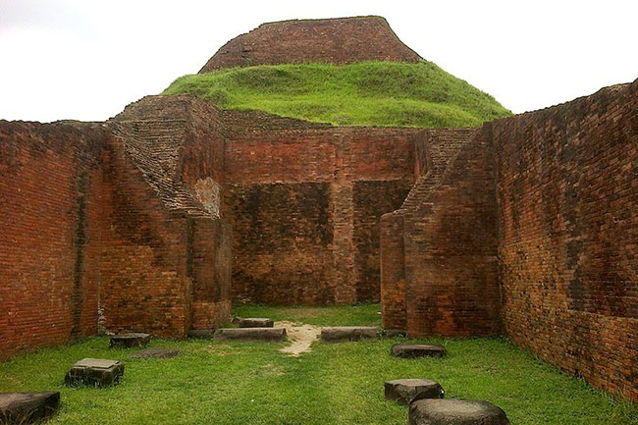
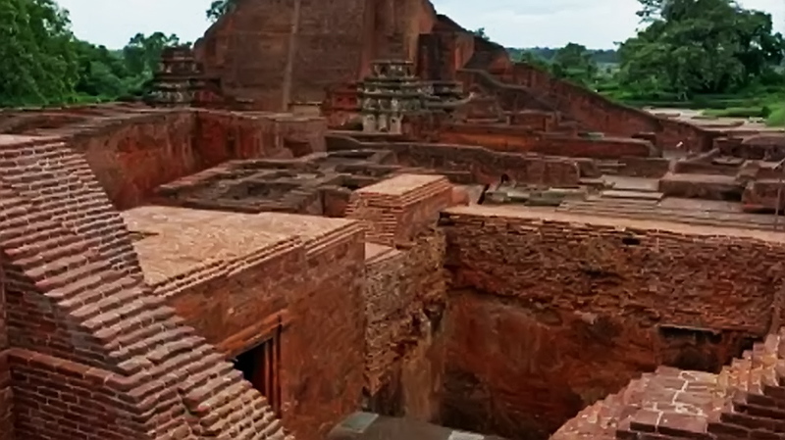
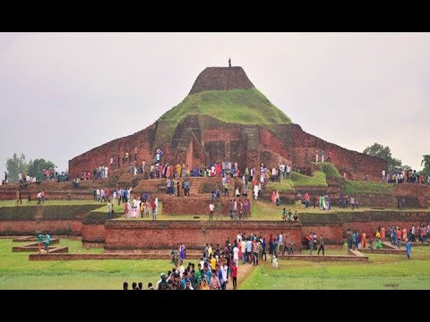
ছবিতে তোমরা কী দেখতে পাচ্ছ?
প্রাচীন স্থাপত্য ও বৌদ্ধ মূর্তি

Slide 4
চল ভিডিও টা দেখি...
https://www.youtube.com/watch?v=TwVkUeCUsb0

Slide 5
আজকে আমরা পড়ব......
পাহাড়পুর
পৃষ্ঠা- ৮৮
পাঠ্যাংশ- চারদিকে.......নির্মাণ করান।

Slide 6
শিখনফল
এ পাঠ শেষে শিক্ষার্থীরা......
২.২.২ গল্প শুনে মূলভাব বুঝতে পারবে;
২.৪.২ গল্পের মুলভাব বলতে পারবে;
১.৪.২ পাঠে ব্যবহৃত বাক্য শ্রবণযোগ্য স্পষ্ট স্বরে ও প্রমিত উচ্চারণে সাবলীলভাবে পড়তে পারবে;
১.৩.২ যুক্তব্যঞ্জন ব্যবহার করে নতুন নতুন শব্দ লিখতে পারবে।

Slide 7
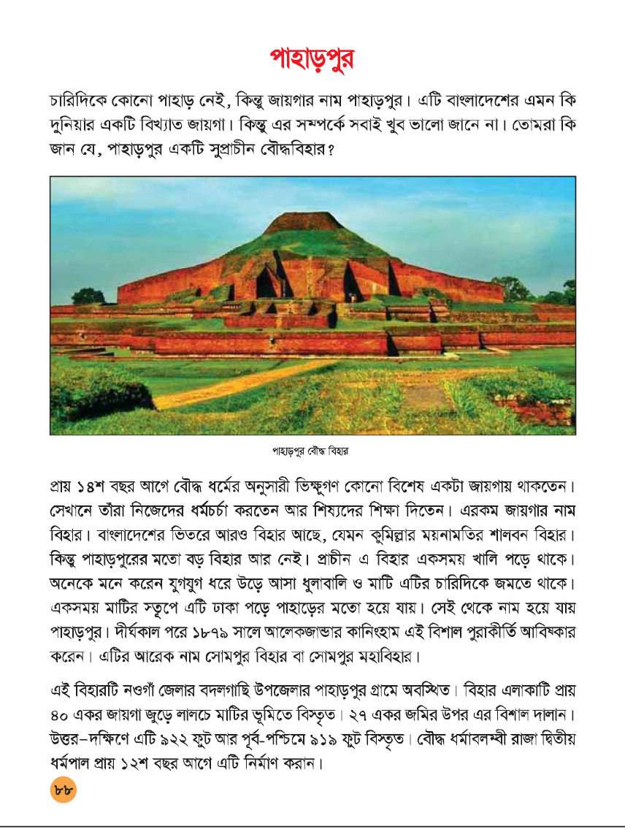
শিক্ষকের পাঠ ও বিষয়বস্তু আলোচনা

Slide 8
শব্দগুলোর অর্থ জেনে নেই...
প্রাণকেন্দ্র
প্রধান জায়গা।
দুর্লভ
যা সহজে লাভ করা যায় না।
আবিষ্কার
নতুন কিছু তৈরি।
সুপ্রাচীন
বহুকাল আগের।
স্তূপ
ঢিবির মতো বৌদ্ধদের সমাধি।

Slide 9
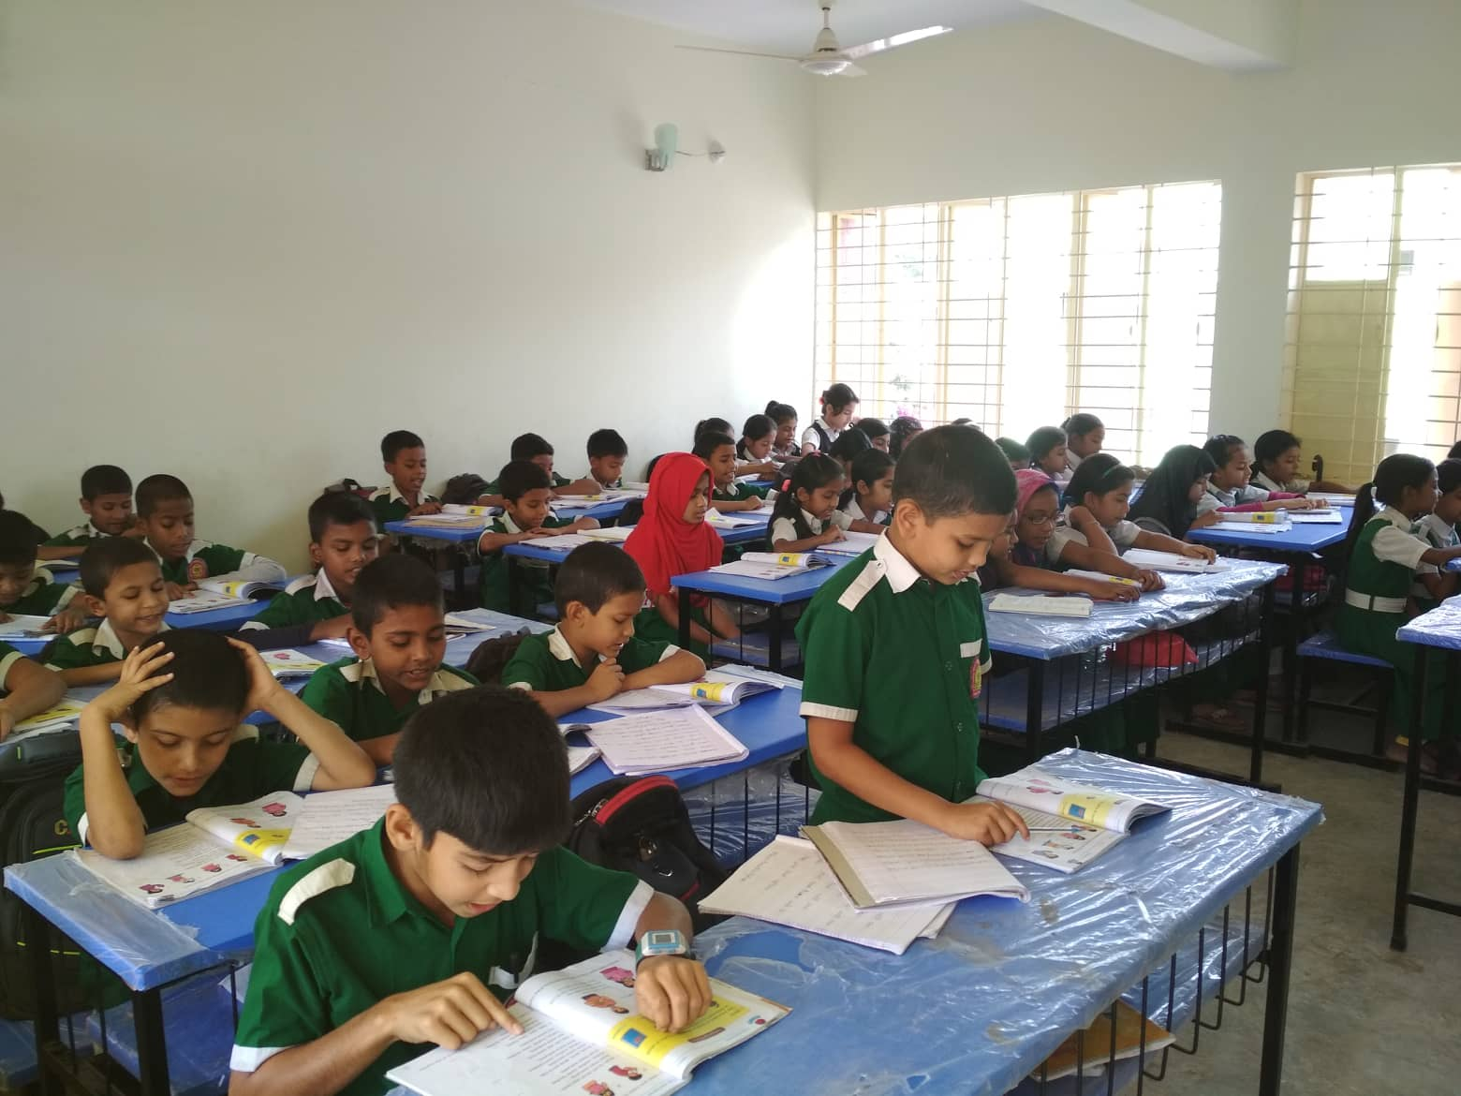
শিক্ষার্থীর পাঠ,প্রয়োজনে ফলাবর্তন
Notes:
শিক্ষার্থীরা একজন করে করে পড়বে, বাকী শিক্ষার্থীরা শুনবে এবং আঙুল দিয়ে ধরবে, প্রয়োজনে শিক্ষক সাহায্য করবে।

Slide 10
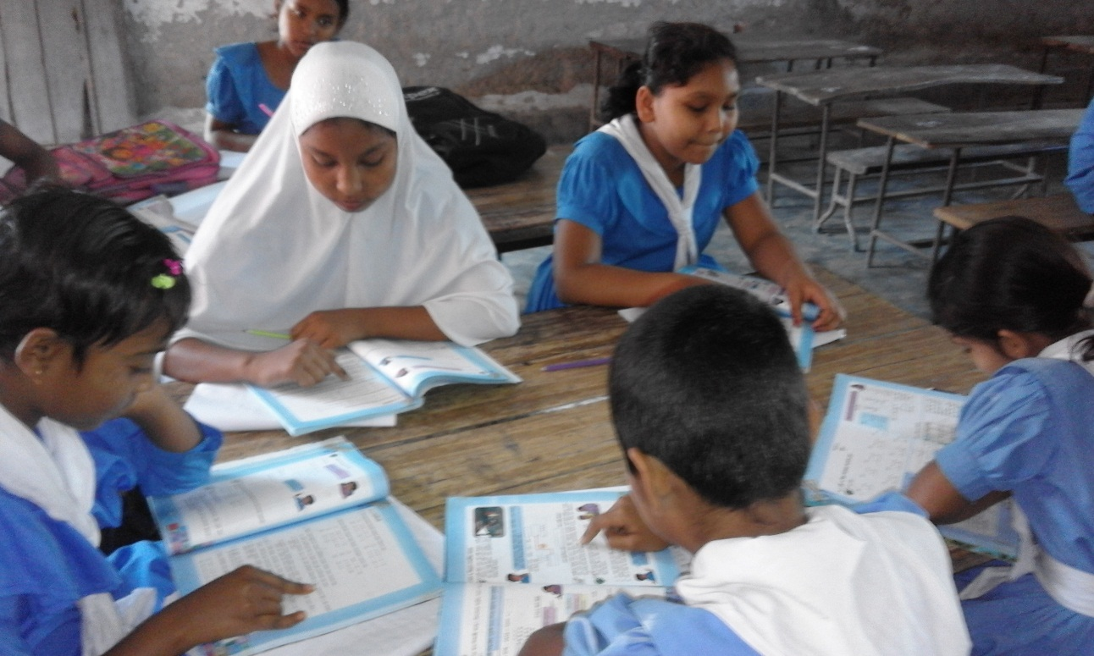
শিক্ষার্থীর দলীয় পাঠ ও বিষয়বস্তু আলোচনা
Notes:
শিক্ষার্থীরা দলে বসে পড়বে এবং বিষয় বস্তু নিয়ে আলোচনা করবে। শিক্ষক বিষয় বস্তু বুঝিয়ে দিতে সাহায্য করবে।

Slide 11
নিচের প্রশ্ন গুলোর মুখে মুখে উত্তর দাও ...
একক কাজ
পাহাড়পুর কোথায় অবস্থিত?
২. পাহাড়পুরের আরেক নাম কী?
৩. পাহাড়পুর পুরাকীর্তিটি কে আবিষ্কার করেন?
৪. বাংলাদেশের ভিতরে আরো একটি বিহারের নাম বল।
৫. বৌদ্ধধর্মের ভিক্ষুগন যেখানে ধর্মচর্চা করেন তার নাম কী ?
৬. কত সালে পাহাড়পুরটি আবিষ্কর হয় ?
Notes:
এই প্রশ্ন গুলোর মাধ্যমে পাঠের মূলভাব জানতে পারবে...

Slide 12
নিচের শব্দ গুলো শুদ্ধ উচ্চারণে পড় ...
অবিষ্কার
পুরাকীর্তি
ময়নামতি
নতুন শব্দ
সুপ্রাচীন
দীর্ঘকাল
বিখ্যাত
শিষ্য
ধর্মচর্চা

Slide 13
শিক্ষক এ অংশটুকু প্রমিত উচ্চারণে কয়েকবার পড়ে শোনাবেন,
শিক্ষার্থীরা লাইনের নিচে আঙুল মেলাবে এবং পড়বে।

Slide 14
জোড়ায় কাজ
শিক্ষার্থীরা জোড়ায় বসে পঠিত অংশ টুকু প্রমিত উচ্চারণে পাঠ করবে এবং একজনে পড়বে আরেকজন শুনবে। শিক্ষক তা পর্যবেক্ষন করবে।
Notes:
শিক্ষক প্রতি জোড়ার কাছে যাবে এবং প্রমিত উচ্চারণে, শুদ্ধ, স্পষ্ট এবং শ্রবণ যোগ্য স্বরে পাঠ করছে কিনা যাচাই করবে।

Slide 15
নিচের শব্দ গুলো থেকে যুক্তবর্ণ গুলো বের করে, বিশ্লেষণ কর এবং নতুন শব্দ তৈরি কর।
দলগত কাজ
কুমিল্লা
বৌদ্ধ
সম্পর্ক
শিক্ষা
আবিষ্কার

Slide 16
মূল্যায়ন
১. ঘরের ভিতরের শব্দগুলো খালি জায়গায় বসিয়ে বাক্য তৈরি করি।
প্রাণকেন্দ্র
স্তুপ
বিশাল
বিহার
সুপ্রাচীন
ক. পাহাড়পুর ছাড়াও আমাদের দেশে আরও........................রয়েছে।
খ. আমাদের দেশে.......................মঠ রয়েছে।
গ. টেবিলের উপর ধুলোবালি পড়ে ময়লার.................. হয়ে আছে।
ঘ. আকাশ অনেক .................................।
ঙ. ঢাকা বাংলাদেশের .............................।

Slide 17
২. ঠিক উত্তরটিতে টিক( ✓) চিহ্ন দিই।
মূল্যায়ন
ক. বৌদ্ধ ধর্মের অনুসারী ভিক্ষুগণ থাকতেন...
১. বৌদ্ধ বিহারে
২. পাহাড়পুরে
৩. বদলগাছিতে
৪. জামালপুরে
খ. আলেকজান্ডার কানিংহাম এই পুরাকীর্তি আবিষ্কার করেন
১. ১৭৭৯ সালে
২. ১৯৭৯ সালে
৩. ১৬৭৯ সালে
৪. ১৮৭৯ সালে
গ. বিহার এলাকাটি বিস্তৃত-
১. ৫০ একর জুড়ে
২. ৪০ একর জুড়ে
৩.৬০ একর জুড়ে
৪. ৩০ একর জুড়ে
ঘ. কোন কোন বর্ণ নিয়ে ‘ন্ড’ গঠিত? -
১. ন+ড
২. ণ + ড
৩. ড + ন
৪. ড + ণ

Slide 18
বাড়ির কাজ
বাড়ি হতে পাহাড়পুর সম্পর্কে একটি অনুচ্ছেদ লিখে আনবে।

Slide 19
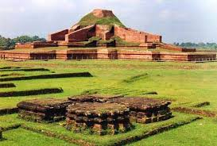
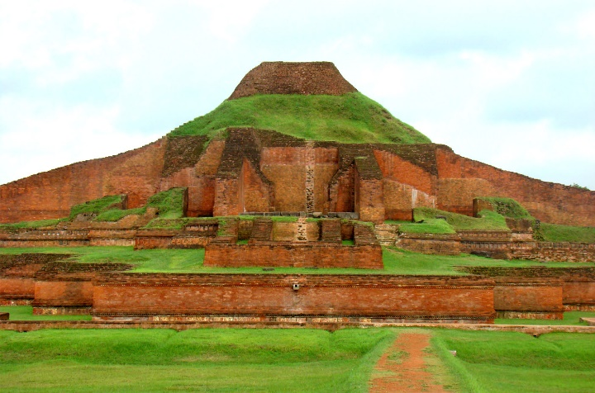
ধন্যবাদ

